Slide 1
MHW3
Filadelfo Damiano Guerriera
O46001644
23/04/2021

Slide 2
Descrizione del progetto
Premessa: ho avuto parecchia difficoltà a trovare una API con oauth; alla fine ho optato per una API con API Key.
Questo progetto nasce con l’idea di implementazione una sezione del sito chiamata «Farmacia», dove i pazienti possono inserire i loro sintomi e, tramite una API, viene dato loro il nome di un farmaco. Per fare ciò, ho utilizzato una API senza autenticazione. Dopo aver fatto la ricerca, mi viene restituito il file json e da questo prendo poi il nome del relativo farmaco. Per inserire il sintomo ho implementato una barra di ricerca. Per arricchire ancora di più la risposta, ho pensato di aggiungere un’immagine (sono immagini a caso!) del farmaco. Per fare questo allora ho implementato un’altra API. Questa fa le richieste su un altro sito. Inizialmente, avevo pensato di fare ciò tramite oauth, ma ho notato che il sito dava problemi; alla fine, come già ho detto, ho optato per utilizzare API Key. Così sono riuscito a farmi restituire ciò che richiedevo.

Slide 3


Layout complessivo

Slide 4
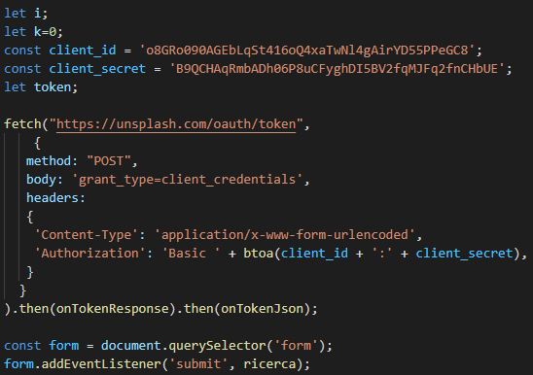
API per richiedere l’immagine del farmaco

Slide 5
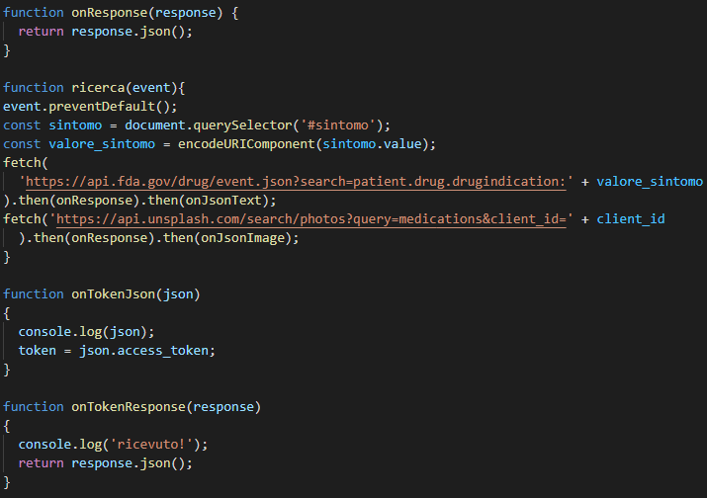
Fetch + funzioni per response

Slide 6
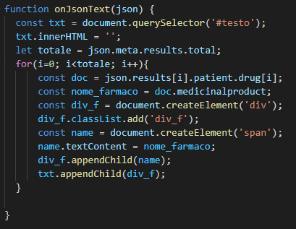
Funzione onJsonText per richiedere il nome del farmaco

Slide 7
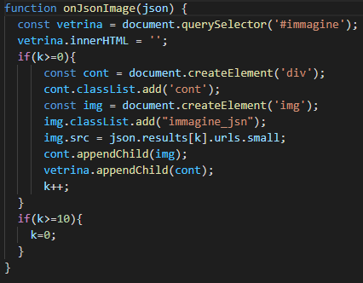
Funzione onJsonImage per richiedere l’immagine

Slide 8
Implementazione API con Oauth 2.0
Visto che ho avuto difficoltà nel trovare una API con autenticazione OAuth coerente con il mio progetto, ho pensato di creare una nuova pagina HTML, separata dal progetto principale, che la implementasse. Dunque, ho optato per un lettore musicale. Ho implementato ciò tramite le API di Spotify.

Slide 9
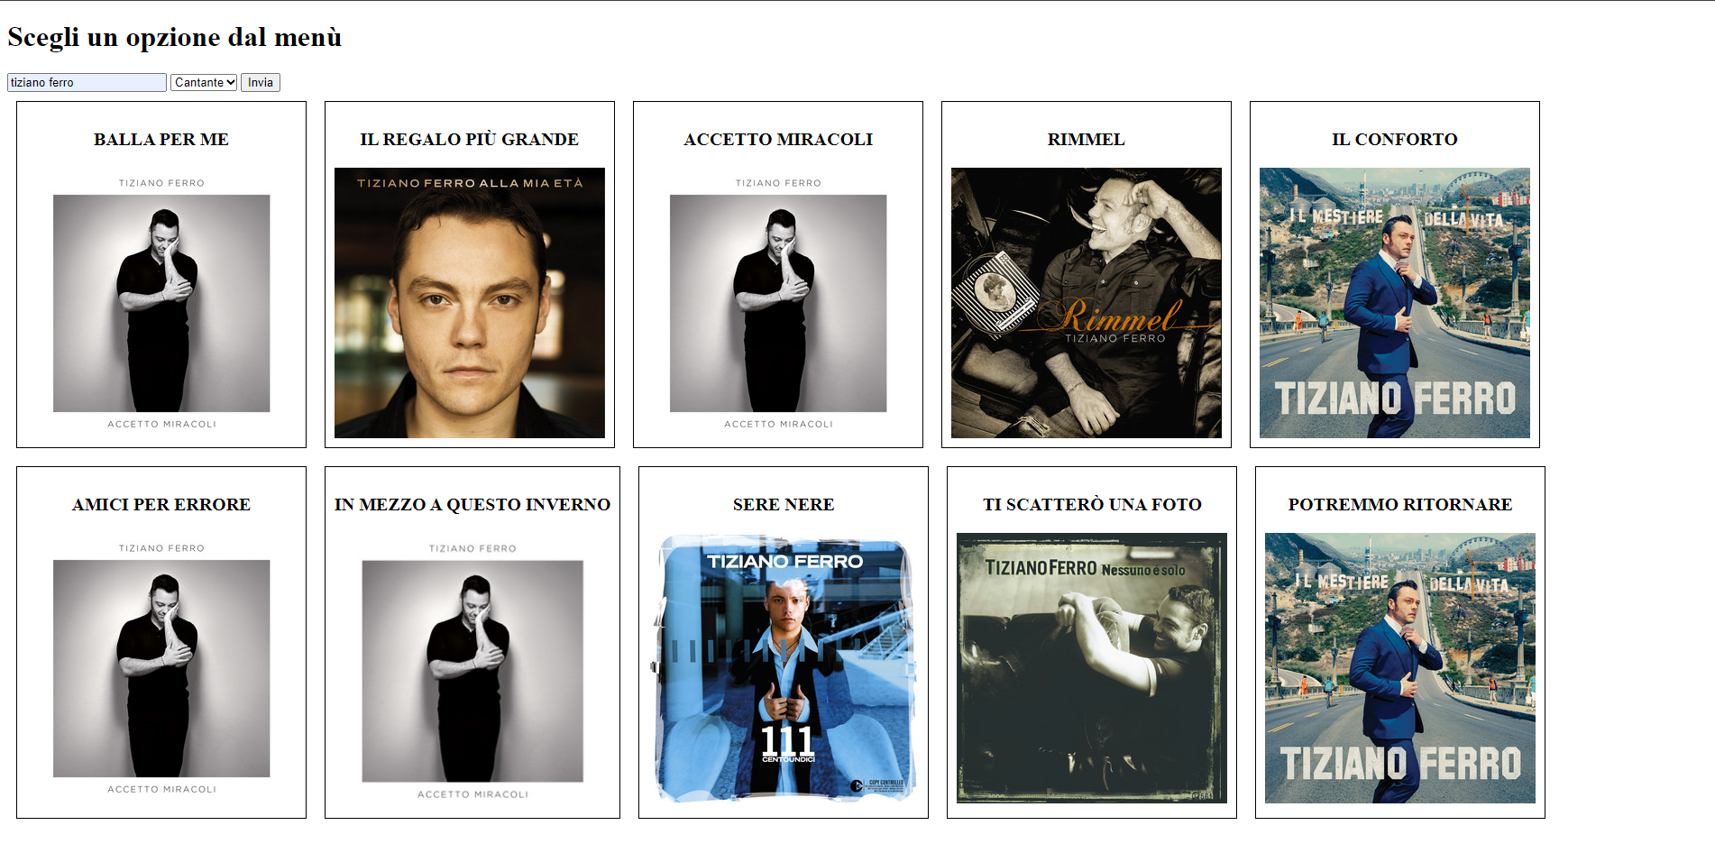
Layout pagina (ricerca per cantante)

Slide 10
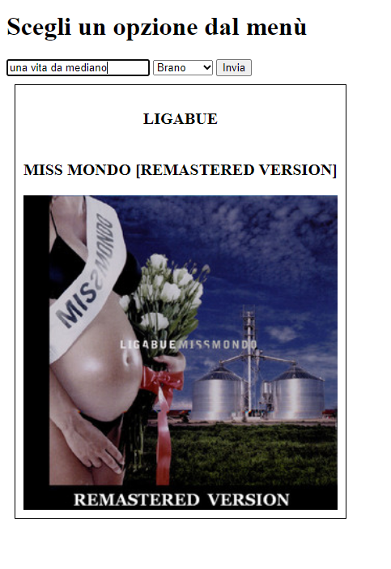
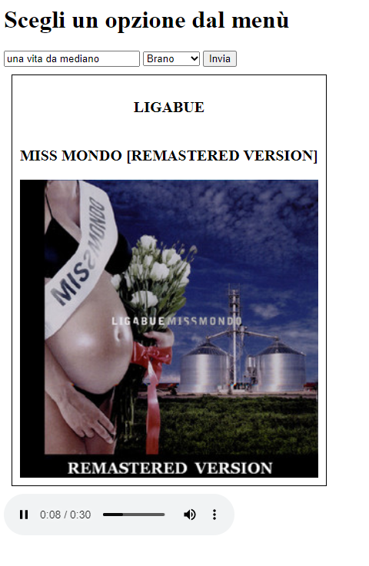
Layout pagina (ricerca per brano)
Se si preme sull’elemento, è possibile ascoltare una preview del brano

Slide 11
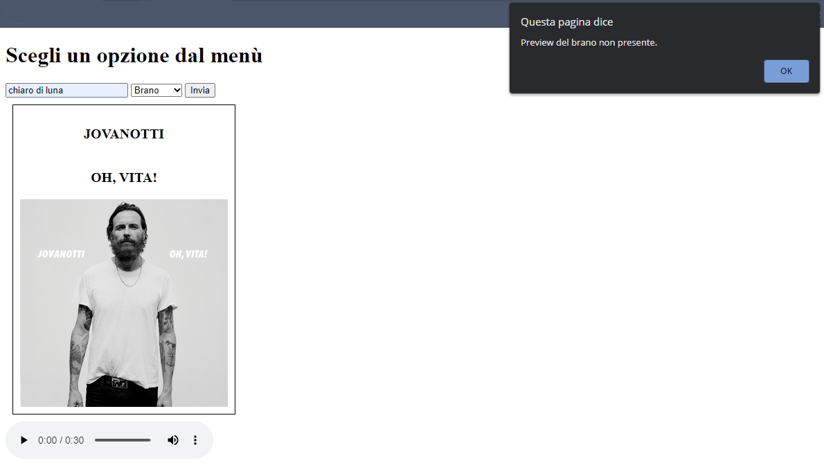
Layout pagina (ricerca per brano)
Se la preview del brano non è presente viene stampato a video il seguente alert

Slide 12
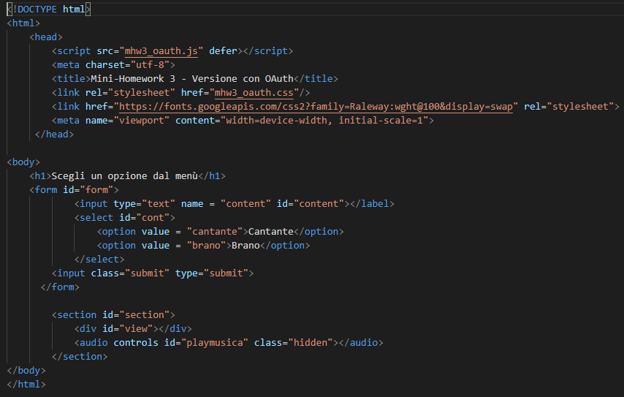
Pagina HTML

Slide 13
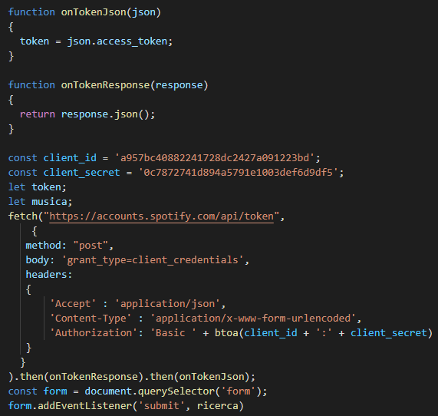
Autenticazione e richiesta del Token Access

Slide 14
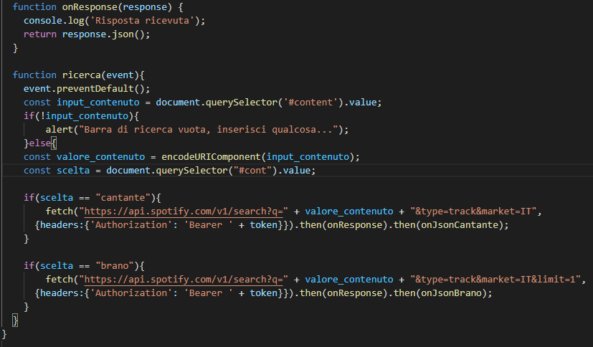
Funzione di ricerca + funzione onResponse per ricevere la response

Slide 15
Funzione di ricerca + funzione onResponse per ricevere la response

Slide 16
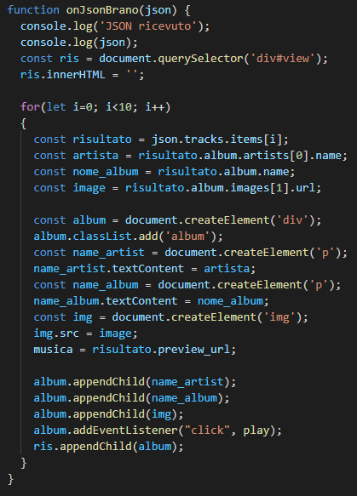
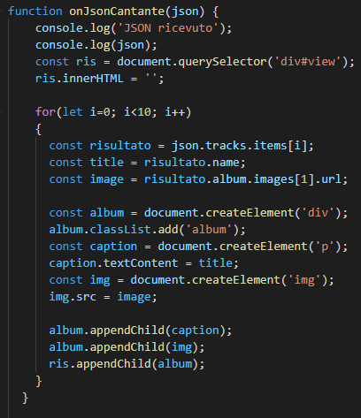
Funzione onJsonCantante e funzione onJsonBrano

Slide 17
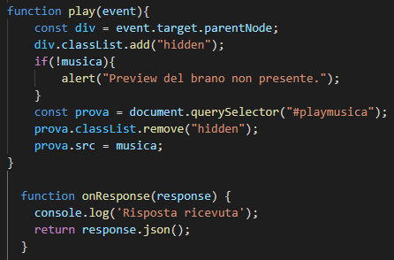
Funzione Play
Questa funzione, quando viene invocata, permette di ascoltare una piccola preview del brano ricercato.

